Slide 1
Izrada individualiziranog kurikula (IK) za učenike – nastavni predmet Katolički vjeronauk
Ana Muhvić, mag. religiozne pedagogije i katehetike – učitelj mentor
Suzana Babić, dipl. socijalni pedagog – učitelj savjetnik
Katehetska jesenska škola za vjeroučitelje u posebnim uvjetima odgoja i obrazovanja:
18. – 19. listopada 2024.,

Slide 2
Predstavimo se …

Slide 3
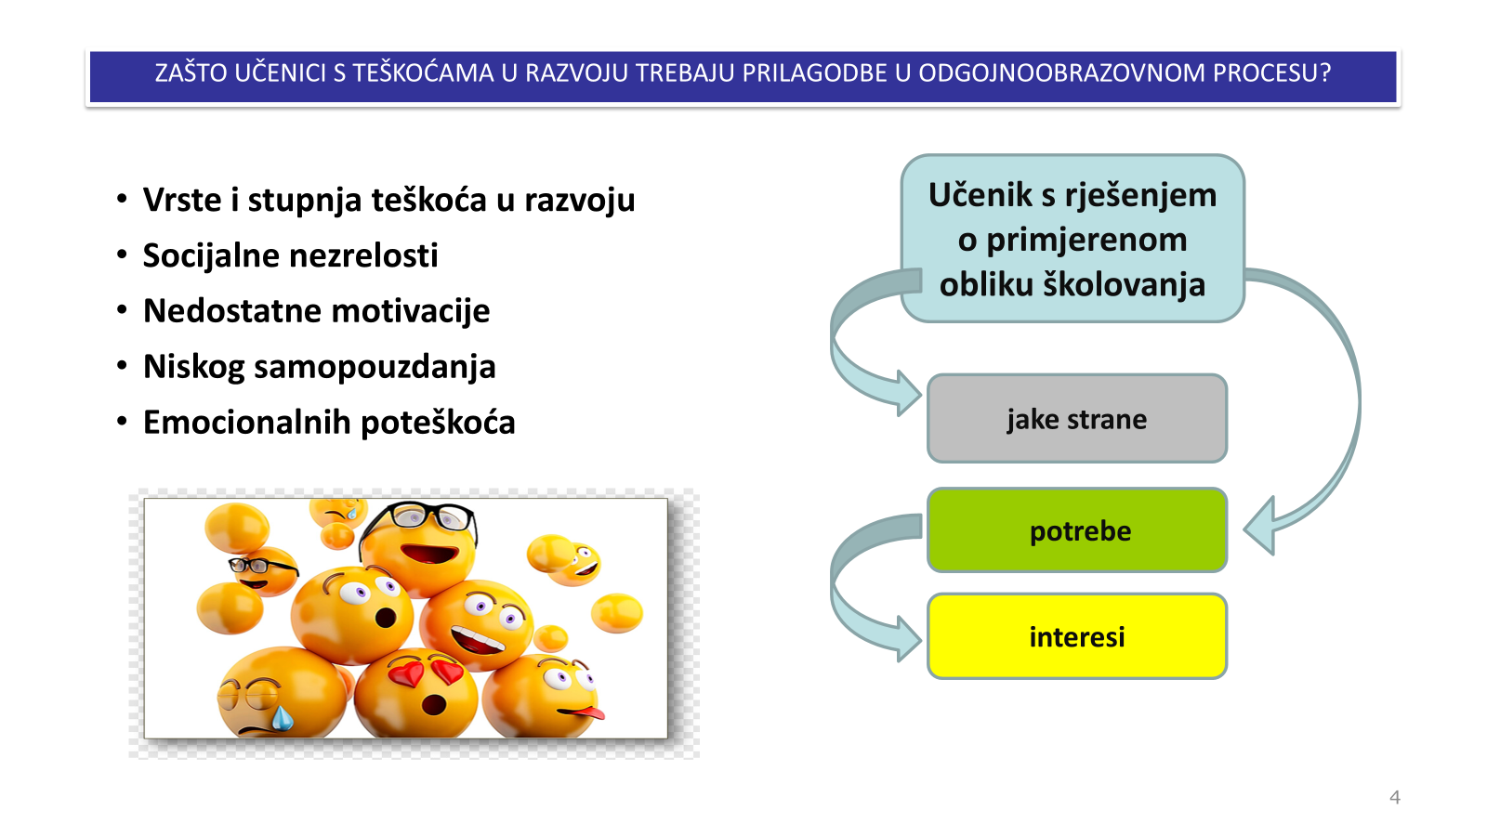

Slide 4
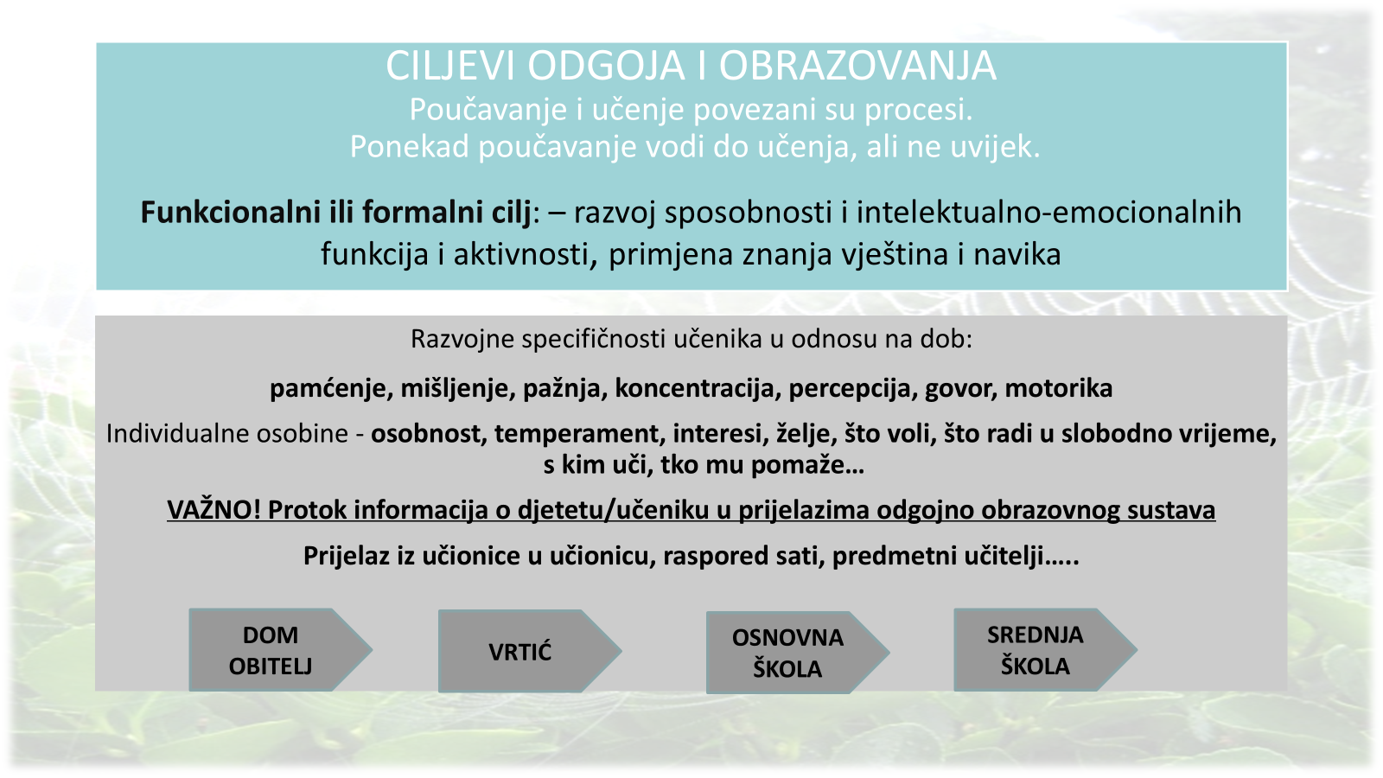

Slide 5
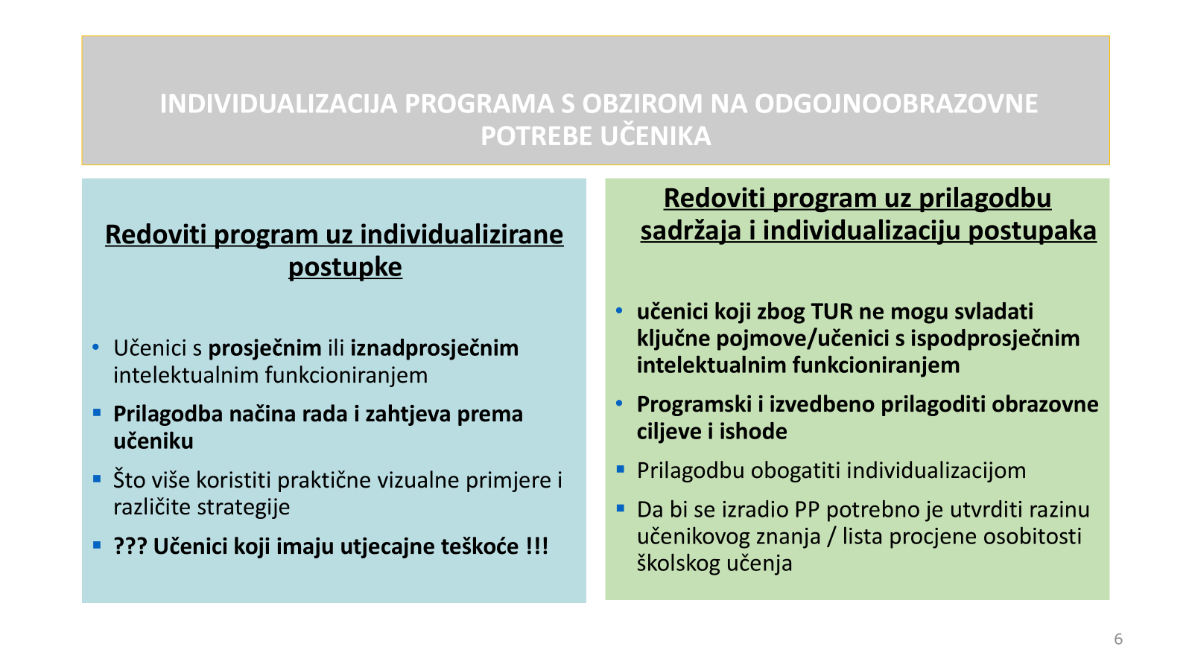

Slide 6
Posebni nastavni program za osnovnu školu za učenike s teškoćama
prelazak na kompetencijski sustav i učenička postignuća (ishode učenja) usmjerena na sposobnosti, razvojne osobitosti i učenikove druge jake strane
Cilj posebnoga programa
omogućiti učenicima s teškoćama u razvoju stjecanje znanja, razvijanje sposobnosti i vještina te oblikovanje stavova potrebnih za budući život i rad i/ili nastavak obrazovanja, kao i što neovisnije svakodnevno življenje te što aktivnije uključivanje u neposredno društveno okružje

Slide 7
Posebni nastavni program za stjecanje kompetencija u aktivnostima svakodnevnoga života i rada
Donošenje posebnih kurikula u sklopu ovoga posebnog nastavnog programa prelazak je na kompetencijski sustav i učenička postignuća (ishode učenja) usmjerena na učenikove sposobnosti, razvojne osobitosti i druge jake strane.

Slide 8
cilj je posebnoga nastavnog programa omogućiti učenicima stjecanje znanja, razvijanje sposobnosti i vještina potrebnih za što neovisnije svakodnevno življenje i što aktivnije uključivanje u neposredno društveno okružje te život u zajednici
tijekom cijeloga odgojno-obrazovnog procesa neophodno je uvažavati sociokognitivne, komunikacijske i senzornointegrativne osobitosti učenika s poremećajem iz spektra autizma (na području mišljenja, percepcije, jezika i govora, motorike, emocija, ponašanja i sl.) te sukladno tome prilagoditi odgojno-obrazovne strategije i metodičko-didaktičke postupke s naglaskom na preoblikovanje i smanjivanje nepoželjnih oblika ponašanja, kao i na stvaranje strukturiranih uvjeta u smislu preventivnog djelovanja.
Posebni nastavni program za stjecanje kompetencija u aktivnostima svakodnevnoga života i rada za učenike s poremećajem iz spektra autizma

Slide 9
Individualizirani kurikulum (IK)
pisani je dokument koji je sastavni dio predmetnog kurikuluma i usmjeren je na pojedinog učenika s teškoćama u razvoju. Tijekom izrade individualiziranog kurikuluma polazi se od planiranja primjerene podrške svakom učeniku s teškoćama u razvoju kojemu je ona potrebna u procesu učenja, poučavanja i vrednovanja postignuća iz nekih ili svih nastavnih predmeta. Planira se za svakog učenika s teškoćom u razvoju koji ima rješenjem određen primjeren program/kurikulum obrazovanja. Izrađuje ga učitelj/nastavnik u suradnji sa stručnim suradnicima škole. Individualizirani kurikulum sadrži postupke individualizacije i/ili postupke prilagodbe, razine ostvarenosti odgojno-obrazovnih ishoda i strategije podrške prilagođene individualnim potrebama učenika s teškoćama u razvoju.

Slide 10
POTREBNO JE PROVESTI I PLANIRATI SLJEDEĆE SASTAVNICE
INICIJALNA PROCJENA OSOBITOSTI ŠKOLSKOG UČENJA – specifičnosti učenikovih teškoća, njegove kompetencije, predznanja i utvrđene obrazovne, socioemocionalne i odgojne potrebe te utvrđene potrebe za dodatnim odgojno-obrazovnim i rehabilitacijskim programima
ODGOJNO-OBRAZOVNI ISHODI - očekivane razine usvojenosti odgojno-obrazovnih ishoda i njihova razrada
AKTIVNOSTI – prilagodba programa, izrada IK, aktivnosti primjerene učeniku
STRATEGIJE PODRŠKE (prilagodba metoda, sredstava, postupaka, oblika, zahtjeva)
VREDNOVANJE OSTVARENOSTI ODGOJNO-OBRAZOVNIH ISHODA
Ivančić Đ.( 2009.); Liste procjene osobitosti školskog učenja
Smjernice za planiranje i izradu individualiziranih kurikuluma za učenike s teškoćama / dokument M

Slide 11
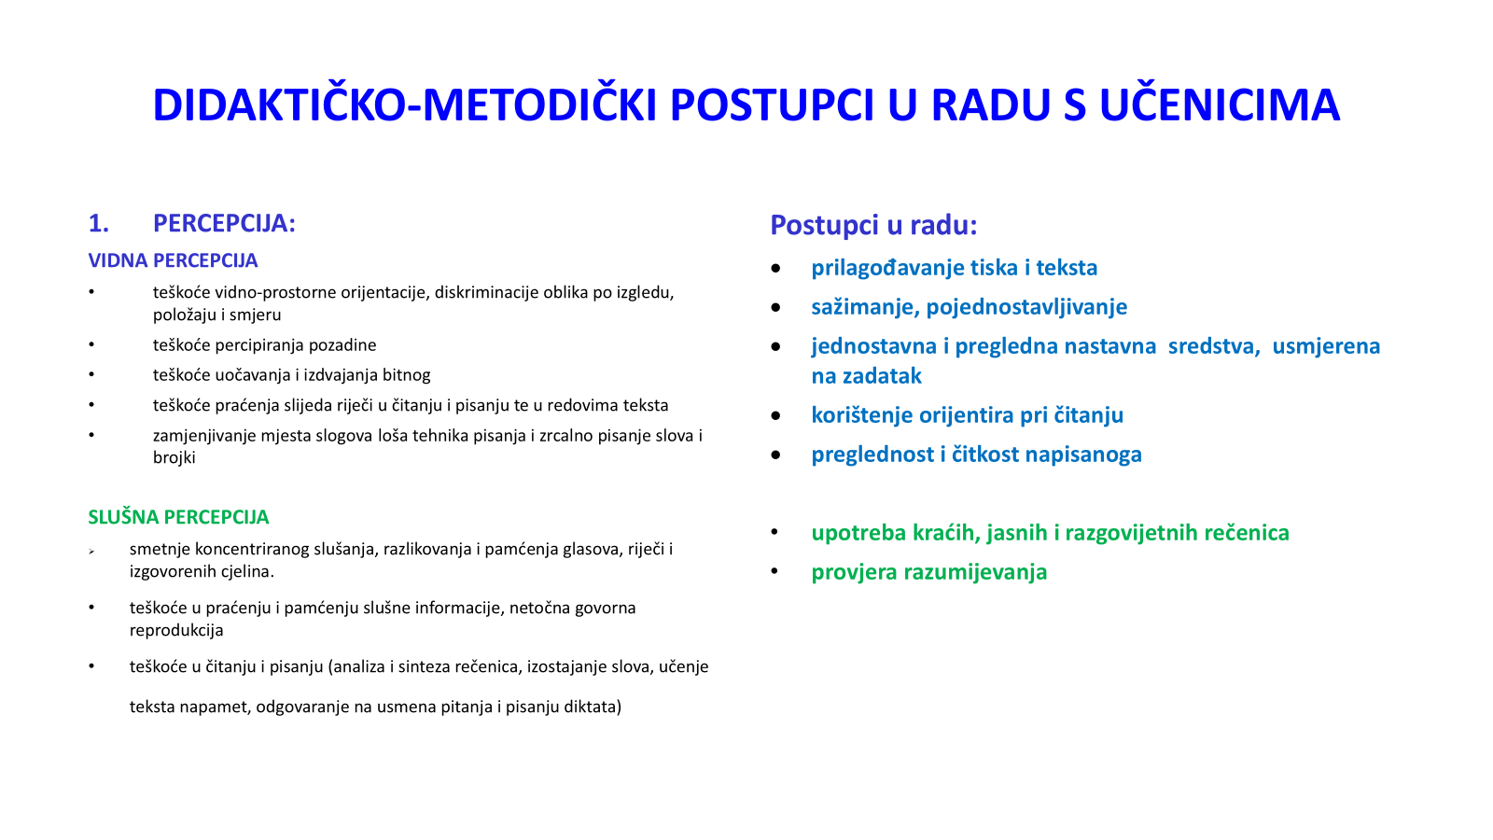

Slide 12
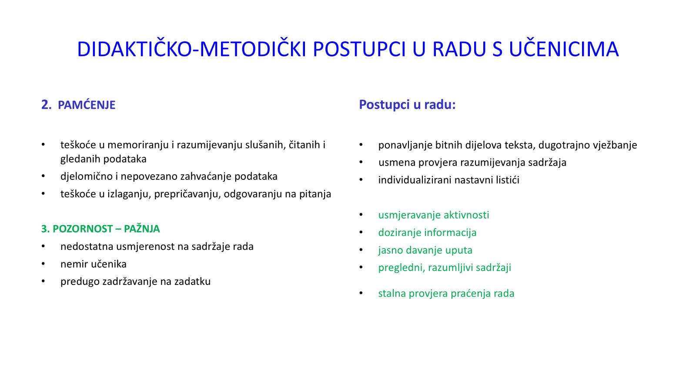

Slide 13
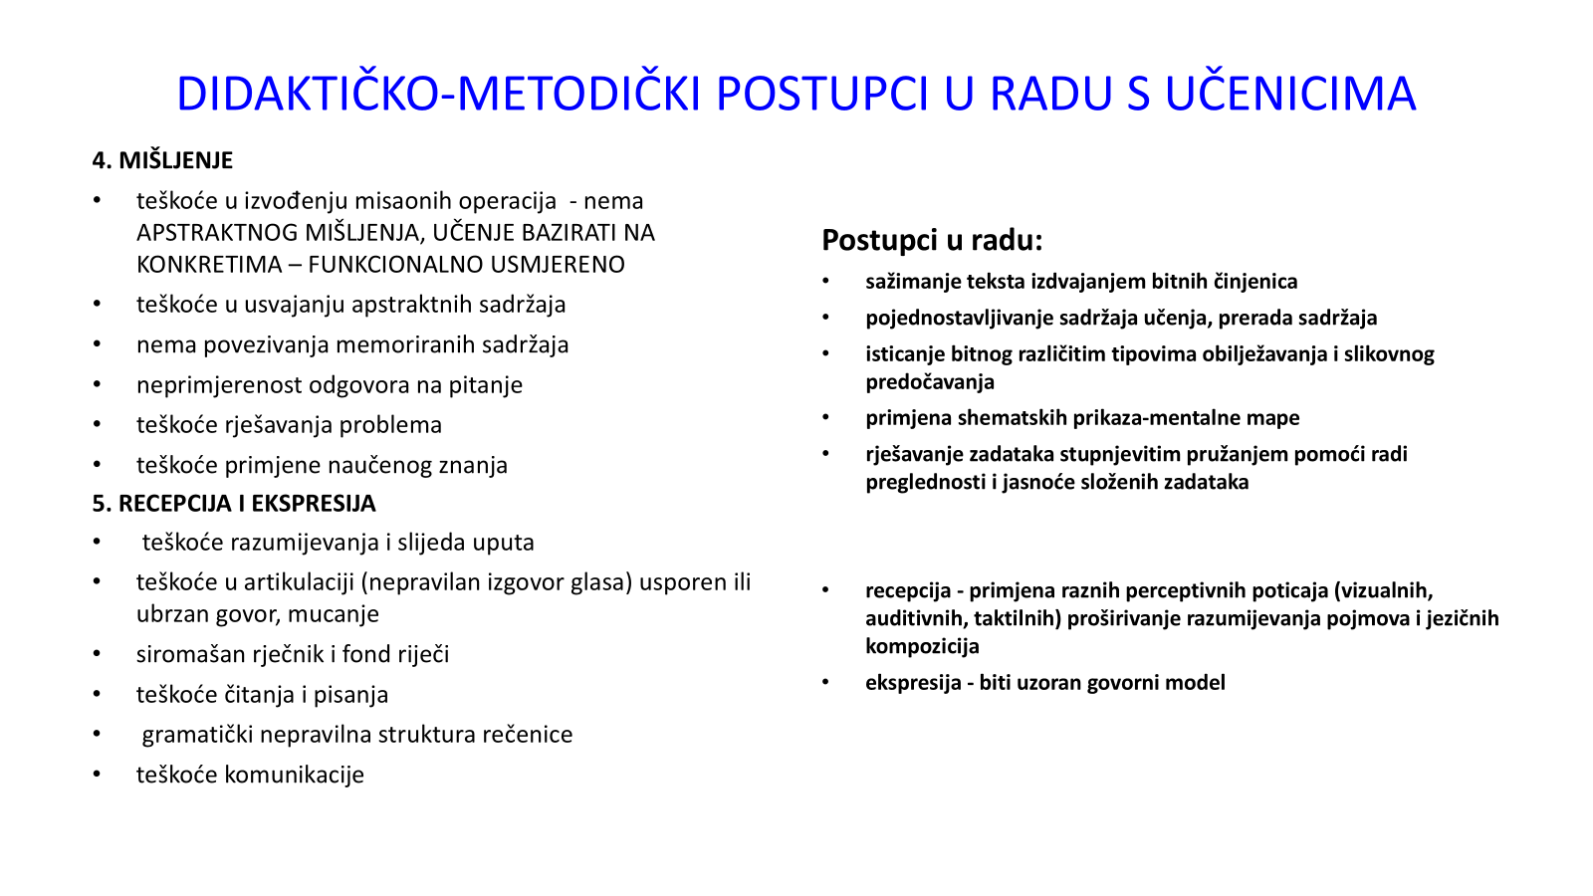

Slide 14
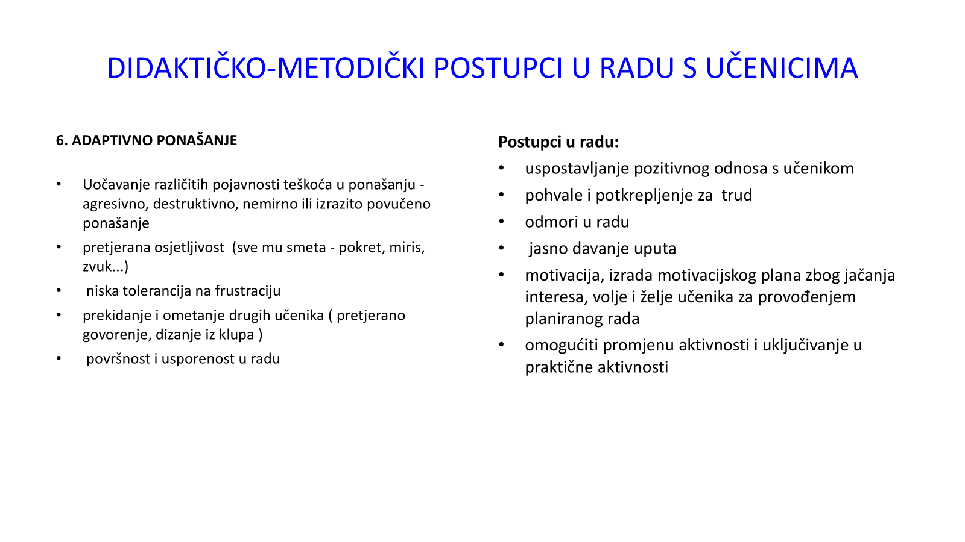

Slide 15
Osnovni principi rada s učenicima koji imaju teškoće:
Individualizacija
Konkretnost
Motivacija
Primjerenost
Povezanost sa životom
Socijalizacija - oplemenjivanje ličnosti
Ne postoji univerzalni prilagođeni program / kao ni individualizirani postupci koji bi se mogli primijeniti ili izraditi za sve učenike jednako!

Slide 16
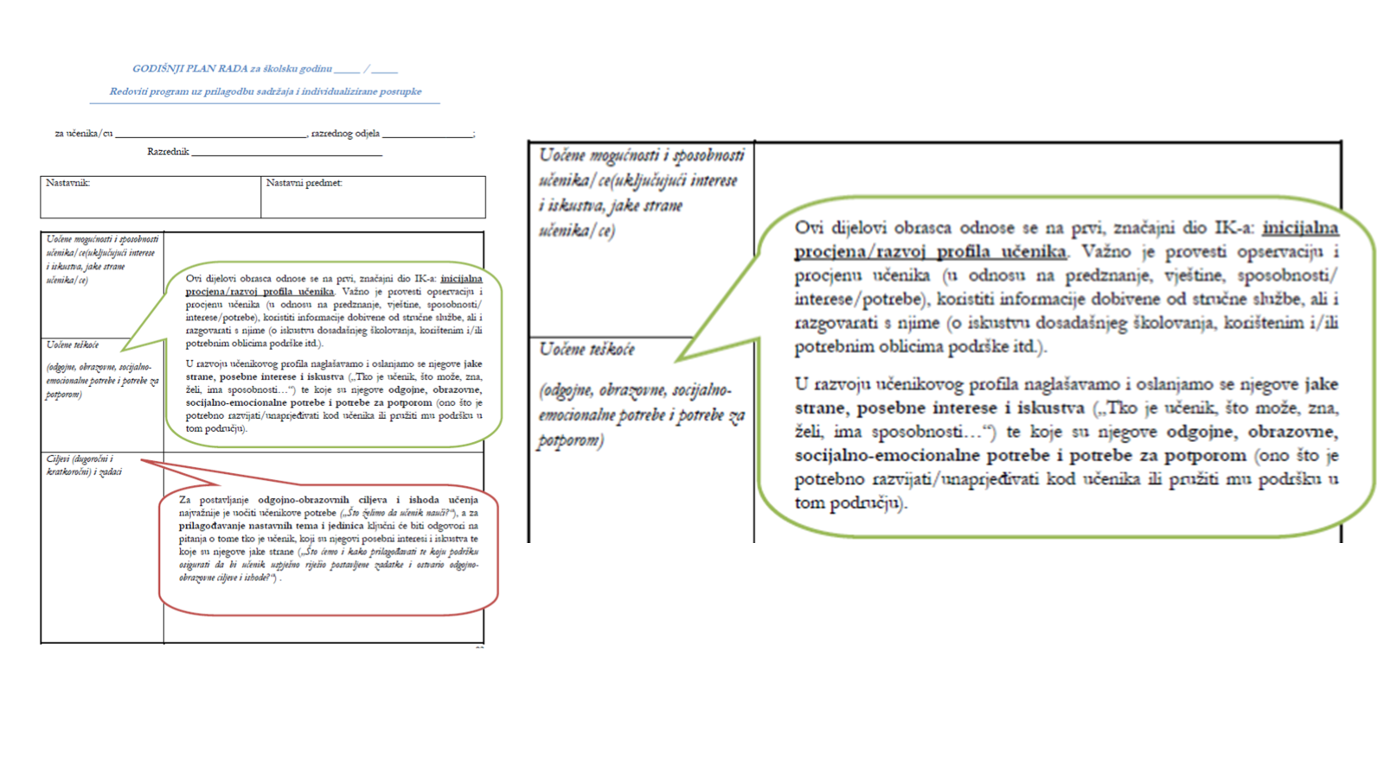
Obrazac1
Redoviti program uz prilagodbu sadržaja i individualizirane postupke
Izvor: prof. Z. Stančić: PPT sa KLJŠ, 2021.
Izvor: https://mzo.gov.hr/vijesti/smjernice-za-rad-sucenicima-s-teskocama/4450

Slide 17
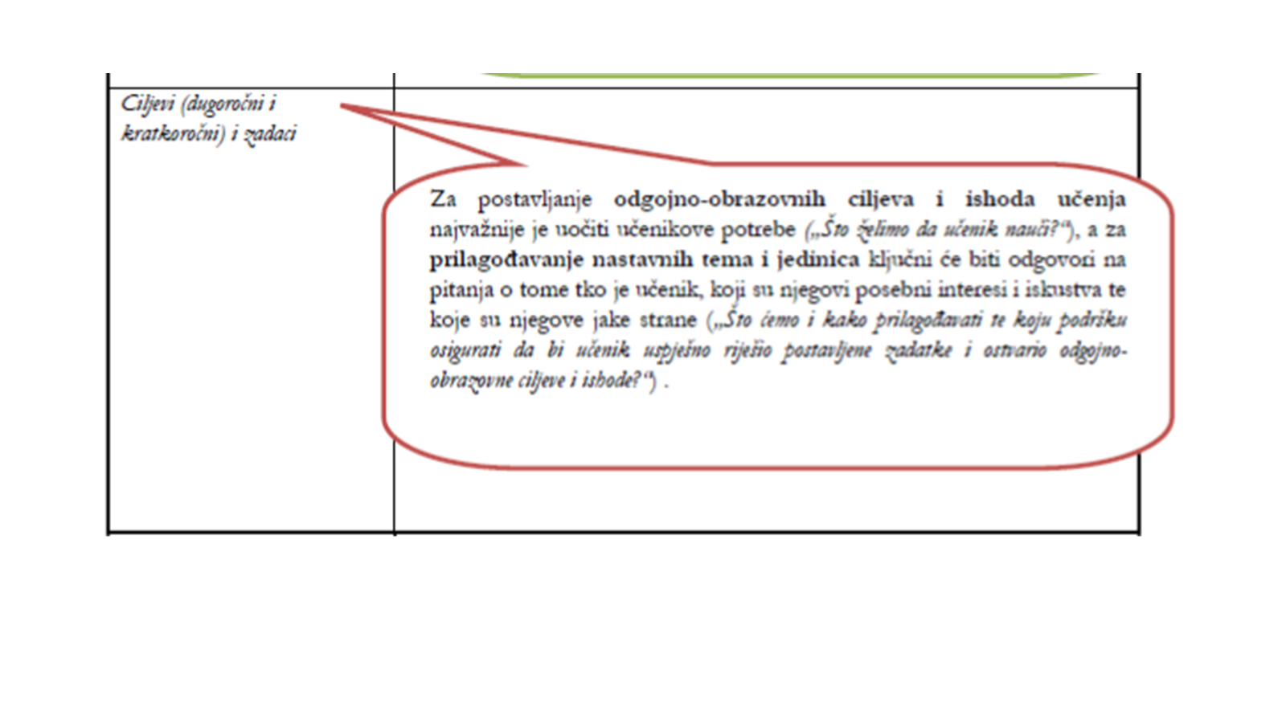

Slide 18
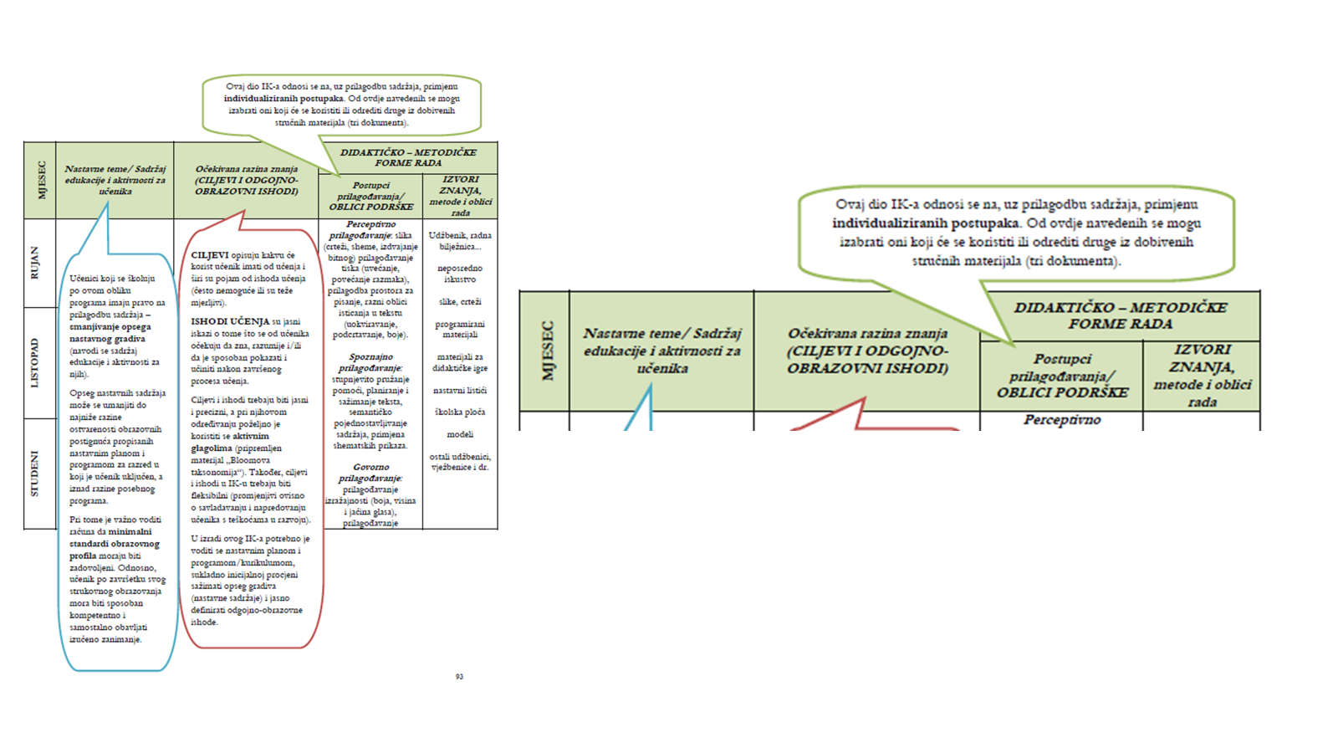

Slide 19
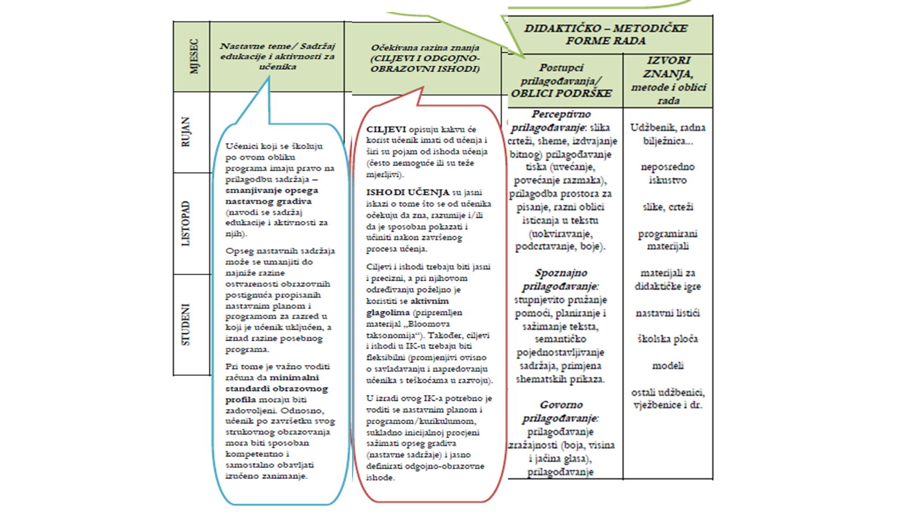

Slide 20
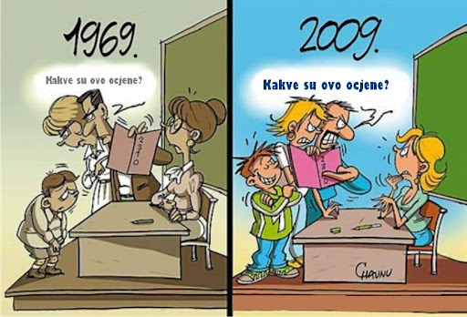
Vrednovanje i ocjenjivanje ovisi o primjerenosti svakog dijela poučavanja osobitostima učenika, jer je ocjenjivačka aktivnost isprepletena s poučavanjem i učenjem.
Postaviti dostižne obrazovne ishode
(postignuća učenika), s primjerenim
odabirom, opsegom i širinom sadržaja, s
pravilnim odabirom strategija poučavanja i
učenja kao i primjerenošću izbora
ocjenjivačkih postupaka i aktivnosti na način
da provjeravaju znanja i vještine
učenika s posebnim obrazovnim potrebama.

Slide 21
Primjer IK za Katolički vjeronauk
PRVA STRANICA:
opći podaci (škola, učenik, predmet)
INICIJALNA PROCJENA UČENIKA
uočene mogućnosti i sposobnosti učenika
uočene teškoće

Slide 22
Primjer IK za Katolički vjeronauk

Slide 24
LITERATURA
https://mzom.gov.hr/UserDocsImages/dokumenti/Posebni/posebni-nastavni-planovi-i-program-za-osnovnu-i-srednju-skolu-za-ucenike-s-teskocama-u-razvoju-prvi-dio.pdf
https://mzom.gov.hr/UserDocsImages/dokumenti/Posebni/posebni-nastavni-planovi-i-program-za-osnovnu-i-srednju-skolu-za-ucenike-s-teskocama-u-razvoju-drugi-dio.pdf
https://mzom.gov.hr/UserDocsImages/dokumenti/Posebni/posebni-nastavni-planovi-i-programi-za-stjecanje-kompetencija-u-aktivnostima-svakodnevnoga-zivota-i-rada-za-osnovnu-skolu-prvi-dio.pdf
https://mzom.gov.hr/UserDocsImages/dokumenti/Posebni/posebni-nastavni-planovi-i-programi-za-stjecanje-kompetencija-u-aktivnostima-svakodnevnoga-zivota-i-rada-za-osnovnu-skolu-drugi-dio.pdf

Slide 25
https://mzo.gov.hr/vijesti/smjernice-za-rad-sucenicima-s-teskocama/4450
Ivančić Đ.( 2009.); Liste procjene osobitosti školskog učenja
Smjernice za planiranje i izradu individualiziranih kurikuluma za učenike s teškoćama / dokument M

Slide 26


Hvala na pažnji

